Slide 1

VALUTAZIONE DELLE EMISSIONI DEL PARCO AUTOVETTURE CIRCOLANTE IN ITALIA

Slide 2
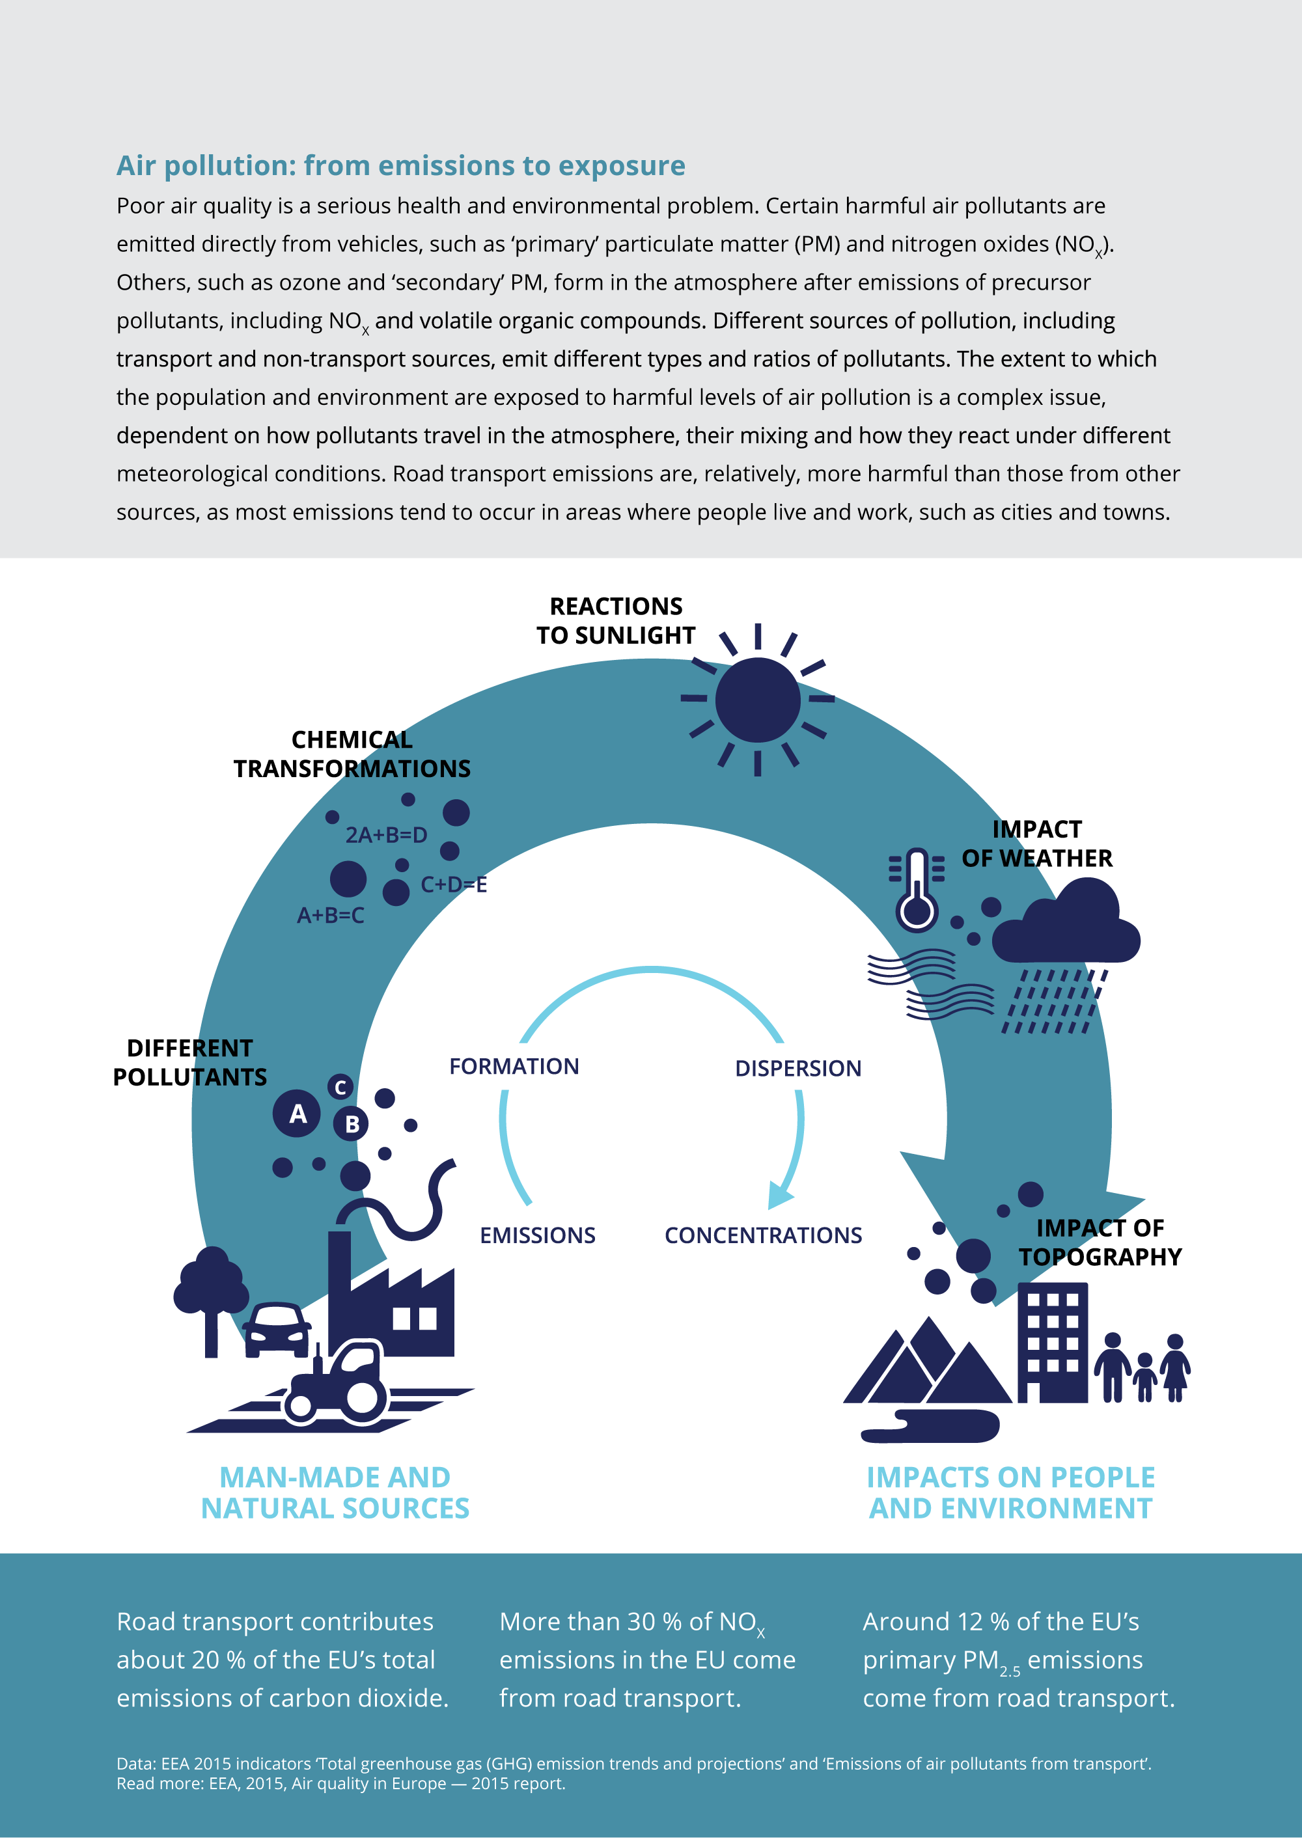

Inquinamento atmosferico: dall’emissione all’esposizione
Ogni inquinante atmosferico ha una sua sorgente principale. Come dati europei abbiamo che:
per gli ossidi di azoto (NOX) è il “trasporto stradale” (circa il 39% in EU nel 2016): autovetture, autobus e veicoli heavy-duty;
per gli ossidi di zolfo (SOX) i settori di produzione e distribuzione dell’energia;
per l’ammoniaca (NH3) l’agricoltura;
per i composti organici volatili non metanici (NMVOC) i processi industriali;
per il monossido di carbonio (CO) ed il particolato (PM) il commercio ed il riscaldamento domestico;
il trasporto stradale in EU contribuisce per circa il 12% alle emissioni di PM2.5 primario;
per l’anidride carbonica (CO₂) il settore del trasporto contribuisce a circa il 20% delle emissioni totali dell’EU.
EEA Report No 6/2018 del 9 luglio 2018 https://www.eea.europa.eu//publications/european-union-emission-inventory-report-1

Slide 3



Direttiva UE 2016/2284 concernente la riduzione delle emissioni nazionali di inquinanti atmosferici
Dal 31 dicembre 2016 è in vigore la Direttiva (UE) 2016/2284 del Parlamento Europeo e del Consiglio, riguardante la riduzione delle emissioni nazionali di determinati inquinanti atmosferici per evitare rischi significativi per la salute umana e l’ambiente.
La direttiva stabilisce gli impegni di riduzione delle emissioni atmosferiche antropogeniche, degli Stati membri, per gli ossidi di azoto (NOx), il biossido di zolfo (SO₂), i composti organici volatili non metanici (COVNM), l’ammoniaca (NH₃) e particolato fine (PM_{2,5}) e impone l’elaborazione, l’adozione e l’attuazione di programmi nazionali di controllo dell’inquinamento atmosferico e il monitoraggio.
Le misure di riduzione sono estese ai seguenti settori: Energia, Industria, Trasporti, Riscaldamento domestico, Agricoltura.
Inquinanti | Per qualsiasi anno dal 2020 al 2029 | Per qualsiasi anno a partire dal 2030
Ossidi di azoto (NOx) | 40% | 65%
COVNM | 35% | 46%
Ammoniaca (NH₃) | 5% | 16%
Particolato fine (PM_{2,5}) | 10% | 40%
Biossido di zolfo (SO₂) | 35% | 71%
38% 2015
32% 2015
7% 2015
4% 2015
Mmmmm
Mmmmmm
mmmm
70% 2015
Nella tabella sono indicate le percentuali di riduzione, rispetto all’anno 2005, per l’Italia

Slide 4
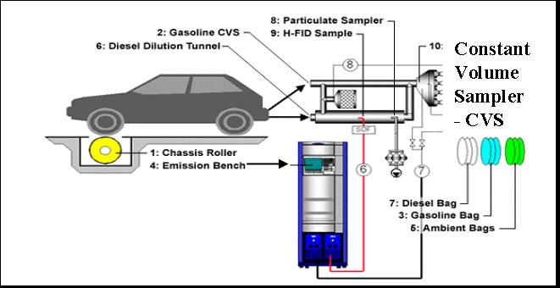
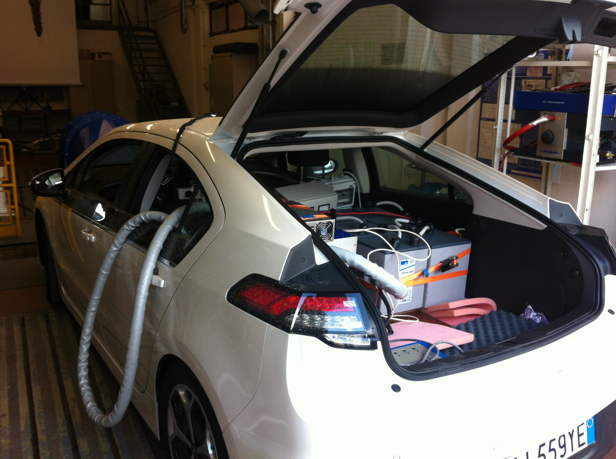
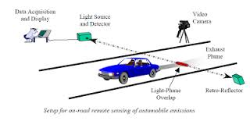
Come si possono valutare le emissioni veicolari?
Le emissioni veicolari, e la loro dipendenza dalle condizioni operative, possono essere misurate e valutate:
IN CONDIZIONI CONTROLLATE IN LABORATORIO:
motori o veicoli installati su banchi dinamometrici
O IN CONDIZIONI DI GUIDA REALI
tunnel
remote sensing
misure on-board e su strada
M. Kousoulidou, G. Fontaras, L.Lonza, P. Dilara, 2013. Overview of emission and traffic models and evaluation of vehicle simulation tool.
Joint Research Center of European Commission. ISBN 978-92-79-34680-4
https://ec.europa.eu/jrc/sites/default/files/vehicle_simulation_report_2_final_online.pdf
Le norme sulle emissioni fino ad oggi hanno riguardato questa tipologia di prova

Slide 5
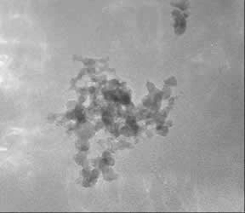
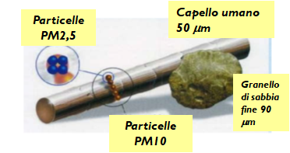
Quali limiti emissivi devono rispettare le autovetture? dall’Euro 0 all’Euro 6
Dagli inizi degli anni ‘90 è stata introdotta in EU la normativa sulle emissioni dei veicoli, con prove in sale prove attrezzate per l’esecuzione di un ciclo di guida (NEDC: New European Driving Cycle) con procedure standardizzate per la misura di CO, NOX, THC, PM e CO₂.
-63%
-82%
-94%
-92%
-96%
A partire da Euro 5 è stato introdotto per i veicoli Diesel un limite sul numero di particelle emesse allo scarico
(PN)= 6*10^{^11} #/km
La procedura prevede il campionamento ed il conteggio delle sole particelle solide nel range dimensionale 25 nm – 2.5 μm. L’obbligo della misura del PN è stato introdotto anche per i motori a benzina ad iniezione diretta (GDI) a partire da Euro 6.
Sviluppi tecnologici del propulsore e nuovi sistemi di post-trattamento hanno consentito nel corso degli anni il contenimento delle emissioni allo scarico delle autovetture.

Slide 6
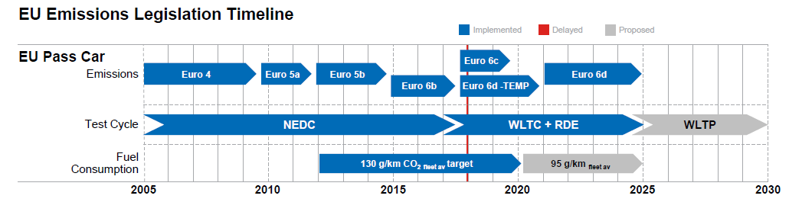
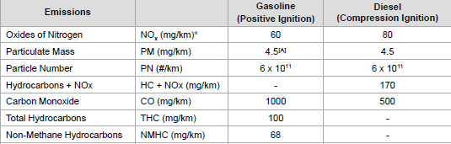
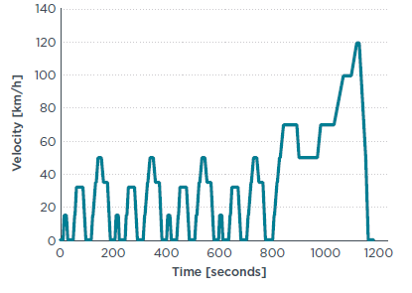
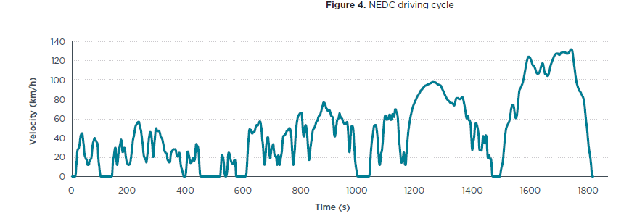
Quali limiti emissivi devono rispettare le autovetture? dall’Euro 6 verso l’Euro 7
Limiti Euro 6 per autovetture
Si sta andando verso gli stessi limiti per auto SI e Diesel.
Limiti per le moto simili.
La normativa Euro 6 prevede una introduzione graduale per stadi
NUOVO CICLO DI GUIDA WLTC
(World Harmonised Light Vehicle Test Cycle)
PROVA SU STRADA RDE
(Real Driving Emissions)
CONFORMITY FACTOR (CF)
Indica la differenza massima tra il limite di omologazione e le emissioni misurate nella prova su strada
NEDC
Emissione_RDE_ inquinante
=
CF_inquinante x LIMITE Euro 6
WLTC

Slide 7
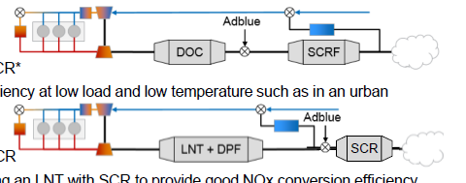
Quali sistemi di post-trattamento per i target Euro 6d?
OK
OK
OK
OK
OK
OK
OK
OK
OK
OK
La tecnologia GPF sarà richiesta sulla maggioranza dei veicoli a benzina GDI per rispettare il rispetto ai limiti Euro 6d RDE
Per il controllo dei NOX da Diesel sono quindi richieste specifiche configurazioni e calibrazioni dei sistemi di controllo delle emissioni:
usando significativo EGR nei range di carico e velocità;
assicurando la temperatura operativa al sistema SCR per alte efficienze di conversione dei NOX
DIESEL
Si stanno studiando ed implementando catalizzatori multipli per coprire piu’ ampi range di controllo dei NOX

Slide 8

Ma cosa succede quando si va su strada?
Fattori di emissione in uso reale
carico
pendenza stradale
strada
stile di guida
uso di ausiliari
traffico
stato di manutenzione
combustibile
strategia motoristica
stato di regimazione
Valori medi ricavati
da letteratura
Rispetto al limite di 6*10^¹² #/km
Emissioni di NOx in funzione della classe Euro
per autovetture SI (sopra) e Diesel (sotto)
Emissioni di CO in funzione della classe Euro
per autovetture SI (sopra) e Diesel (sotto)

Slide 9
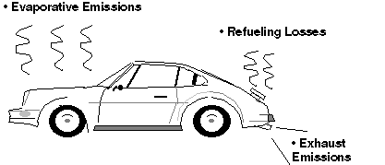
Come stimare l’impatto emissivo?
Ci sono software che permettono la stima dei fattori di emissione di varie tipologie di veicoli in funzione della velocità media di spostamento e di altri parametri.
Il modello Copert (COmputer Programme to calculate Emissions from Road Transport), il cui sviluppo è coordinato dall’Agenzia Europea dell’Ambiente, fa parte del software TREMOVE utilizzato dalla Commissione Europea per fornire valutazioni di impatto relative a misure di politiche dei trasporti, oltre che ad essere usato da quasi tutti gli stati europei per gli inventari nazionali relativi a CLRTAP (Convention on Long-range Transboundary Air Pollution).
Per gli inventari delle emissioni si raggruppano le attività in 11 macrosettori:
SETTORE 7 TRASPORTO SU STRADA:
- Autoveicoli
Veicoli leggeri e pesanti
Autobus
Motocicli e ciclomotori 50 cm³
Veicoli a benzina – Emissioni evaporative durante la marcia
(per i composti organici), dopo la marcia ed anche diurne.
Emissioni di PM₁₀ PM_{2.5} da abrasione (non exhaust): freni - pneumatici - abrasione asfalto
SETTORE 8 ALTRE SORGENTI MOBILI (Ferrovie, Vie di navigazione interne, Attività marittime,Traffico aereo etc.
Emissioni allo scarico “A FREDDO” e “A CALDO”:
PM10, PM2.5, NOx, CO, SO2, COV ed altri inquinanti
I veicoli sono sorgenti di inquinamento mobili che vengono classificate sia come sorgenti puntuali che lineari
(assimilabili ad una linea e le emissioni sono in funzione della lunghezza del tratto considerato).

Slide 10
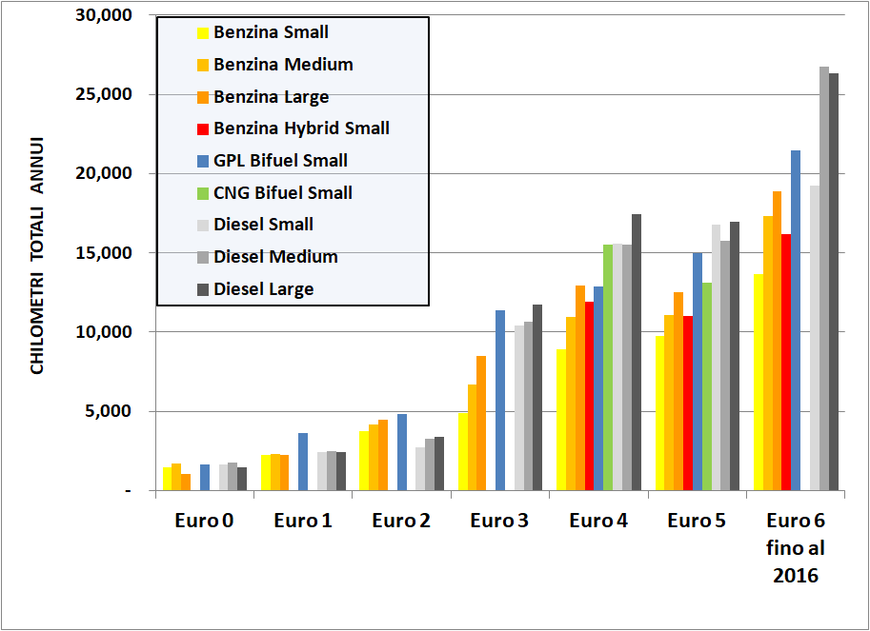
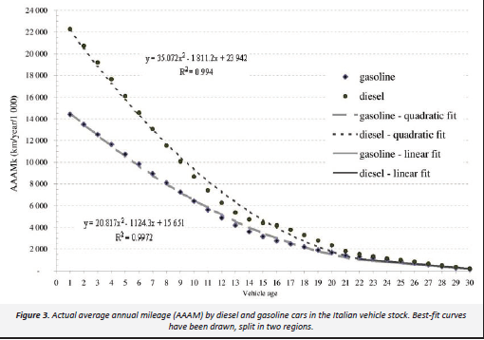
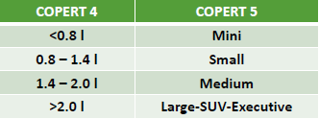
Quali informazioni principali servono per Copert (solo per auto)?
Consistenza del parco veicolare stradale nell’anno 2017 in Italia, diviso per alimentazione, classe di cilindrata e standard omologativo .
 |  |  | % sul circolante
Autovetture | 38.520.321 | 18.196.563 benzina | 34.4
 |  | 16.896.736 Diesel | 31.9
 |  | 2.309.020 benzina/GPL | 4.4
 |  | 926.704 benzina/GN | 1.7
 |  | 191.298 altre alimentazioni⁽¹⁾ | 0.4
Motocicli | 6.689.911 |  | 12.6
Ciclomotori⁽²⁾ | 1.950.000 |  | 3.7
Autobus | 99.100 |  | 0.2
Autocarri trasporto merci e speciali | 4.805.437 |  | 9.1
Motocarri | 260.059 |  | 0.5
Motrici ed Altro | 636.519 |  | 1.2
Totale | 52.961.347 |  | 100
Scelta della base temporale (anno, mese, altro)
e spaziale (Italia, regione.....)
Classificazione auto in funzione dell’alimentazione, del segmento, e della classe Euro.
Velocità medie in ambito urbano, statale ed autostradale
Da annuario statistico ACI 2018
Dal 2015 nelle altre alimentazioni ACI include le autovetture con alimentazione ibrida-benzina, ibrido-gasolio ed elettriche
^{stima da trend ANCMA}
Percorrenze medie e
distribuzioni % nei vari ambiti

Slide 11
Come stimare l’impatto emissivo?
ESEMPIO DI FATTORI DI EMISSIONE “A CALDO” PER CO E NOX
Il database di Copert considera già da diversi anni piu’ elevate emissioni di NOx da veicoli Diesel Euro 5/6 rispetto ai limiti, proprio perchè ricavato da dati sperimentali (CF=5-7) .
Esempi di curve di emissione di CO, per autovetture SI (a sinistra), e NOx, per vetture Diesel (a destra), in funzione della classe di omologazione e della velocità media di movimento.

Slide 12
Che impatto viene stimato: inquinanti gassosi
Tonnellate annue prodotte per ogni singola classe veicolare.
FUEL/TECNOLOGIA | % - CO
Benzina | 81.8
Benzina Hybrid | 0.2
CNG Bifuel | 3.2
GPL Bifuel | 9.9
Diesel | 4.8
FUEL/TECNOLOGIA | % - NOX
Benzina | 12.5
Benzina Hybrid | 0.0
CNG Bifuel | 0.4
GPL Bifuel | 1.7
Diesel | 85.3

Slide 13
Che impatto viene stimato: inquinanti particellari
Tonnellate annue prodotte per ogni singola classe veicolare.
Presenza di DPF
FUEL/TECNOLOGIA | % - PM2.5 exhaust
Benzina | 2.7
Benzina Hybrid | 0.0
CNG Bifuel | 0.2
GPL Bifuel | 0.5
Diesel | 96.6
FUEL/TECNOLOGIA | % - PM2.5 non-exhaust
Benzina | 33.1
Benzina Hybrid | 0.3
CNG Bifuel | 3.2
GPL Bifuel | 7.3
Diesel | 56.1

Slide 14
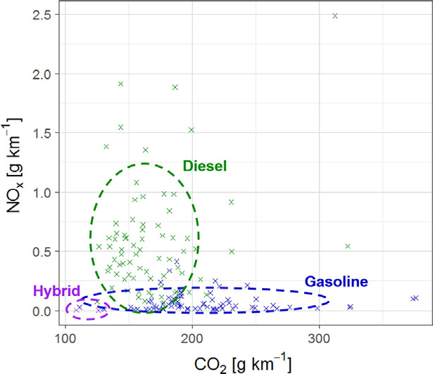
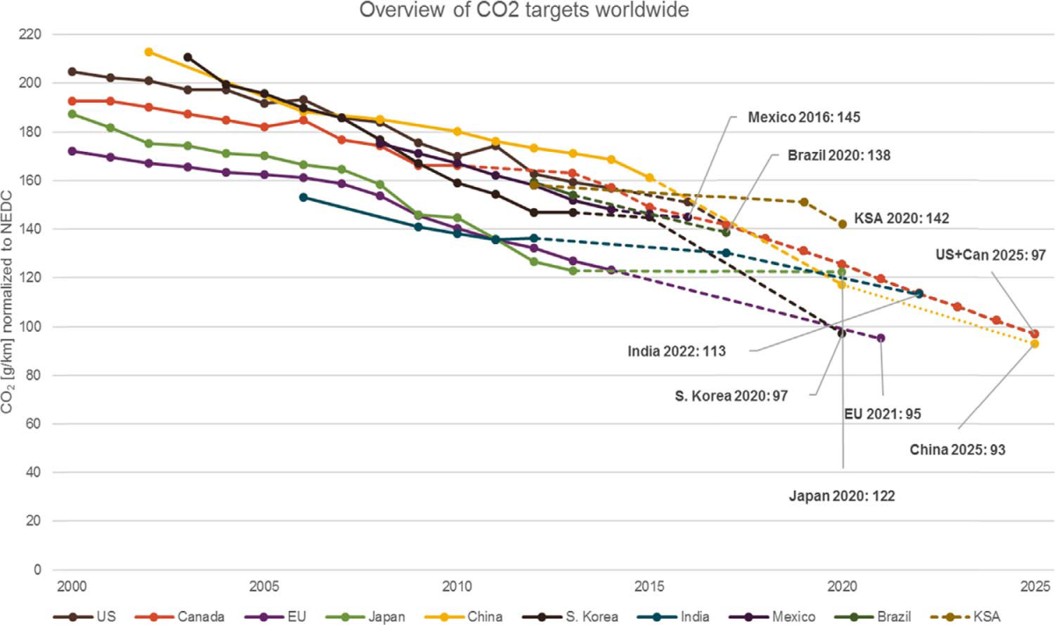
..........EMISSIONI DI CO₂ (CONSUMI)
Per quanto riguarda le emissioni di CO₂ da veicoli la regolamentazione europea è la piu’ severa al mondo.
Ogni tecnologia ha delle proprie caratteristiche emissive:
c’è la problematica di ridurre le emissioni di NOx dei moderni motori Diesel;
la sostituzione dei veicoli Diesel con quelli a benzina potrebbe comportare una penalità nei confronti delle emissioni di CO₂;
una introduzione di veicoli ibridi potrebbe ridurre sia le emissioni di CO₂ che di NOx ma potrebbe comportare un aumento delle emission di PM non-exhaust.
150 VEICOLI EURO 5 E 6
Real world CO₂ and NOx emissions from149 Euro 5 and 6 diesel, gasoline and hybrid passenger cars
Rosalind O'Driscoll, Marc E.J. Stettler, NickMolden, Tim Oxley, Helen M. ApSimon
Science of the Total Environment 621 (2018) 282–290

Slide 15
Conclusioni
La nuova procedura di omologazione fornirà valori relativi ad emissioni e consumi di combustibile più rappresentativi delle condizioni reali di guida, a vantaggio dei consumatori e dei regolatori, sia a livello nazionale che dell'UE.
Sebbene ci sia ancora un numero limitato di test su veicoli certificati, le soluzioni tecnologiche che vengono applicate ai veicoli rispondenti alla Euro 6d-temp sembrano permettere il rispetto dei limiti previsti anche durante la guida in condizioni reali.
Uno “svecchiamento” del parco circolante comporta delle riduzioni dell’impatto emissivo dei veicoli circolanti, al fine di poter rispondere alle normative ambientali. E’ un processo che va guidato per poter utilizzare i vantaggi di ogni tecnologia senza escluderne alcuna, coniugando le esigenze ambientali con quelle di una mobilità personale e collettiva.
Ringrazio UNRAE poichè questi dati sono stati elaborati per UNRAE e presentati a Verona il 15 maggio 2018 nel corso della Conferenza Stampa su “Visione Strategica della Mobilità”.

